Slide 1
TRƯỜNG TIỂU HỌC SỐ 1 HOÀI HẢO
CHÀO MỪNG QUÝ THẦY CÔ
VỀ DỰ GIỜ
Môn Hoạt động trải nghiệm
Bài: Lớp học của em
Giáo viên: Nguyễn Thị Thu Hiền
Lớp: 3A3

Slide 2
KHỞI ĐỘNG

Slide 4
Thứ ba, ngày 05, tháng 11, 2024
Môn Hoạt động trải nghiệm
Bài: Lớp học của em

Slide 5
Hoạt động 1:
Cùng ngắm lớp mình

Slide 6
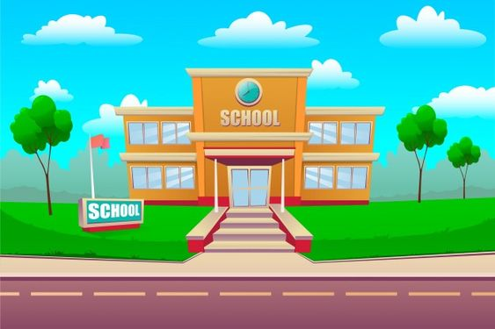
Hoạt động 1: Cùng ngắm lớp mình
Xanh
Sạch
Đẹp

Slide 7
Phiếu đánh giá lớp học
Tiêu chí | Đạt | Chưa đạt
Xanh (có cây xanh, thân thiện với môi trường)
Sạch (sạch, ngăn nắp, gọn gàng)
Đẹp (được trang trí bắt mắt)

Slide 8
Hoạt động 2: Thảo luận
ý tưởng trang trí
lớp học

Slide 9
Hoạt động 2. Thảo luận về ý tưởng trang trí lớp học
Chia sẻ về ý tưởng trang trí lớp học xanh, sạch, đẹp (10 phút)

Slide 10
Hoạt động 2. Thảo luận về ý tưởng trang trí lớp học
- Lựa chọn một ý tưởng để thực hành trang trí lớp học vào tiết Sinh hoạt lớp
- Phân công nhiệm vụ các tổ, nhóm.

Slide 11
* Tên ý tưởng:
STT | Công việc cần làm | Đồ dùng cần thiết | Người phụ trách

Slide 12
Hoạt động 2. Thảo luận về ý tưởng trang trí lớp học
- Lựa chọn một ý tưởng để thực hành trang trí lớp học vào tiết Sinh hoạt lớp
- Phân công nhiệm vụ các tổ, nhóm.

Slide 13
VẬN DỤNG

Slide 14
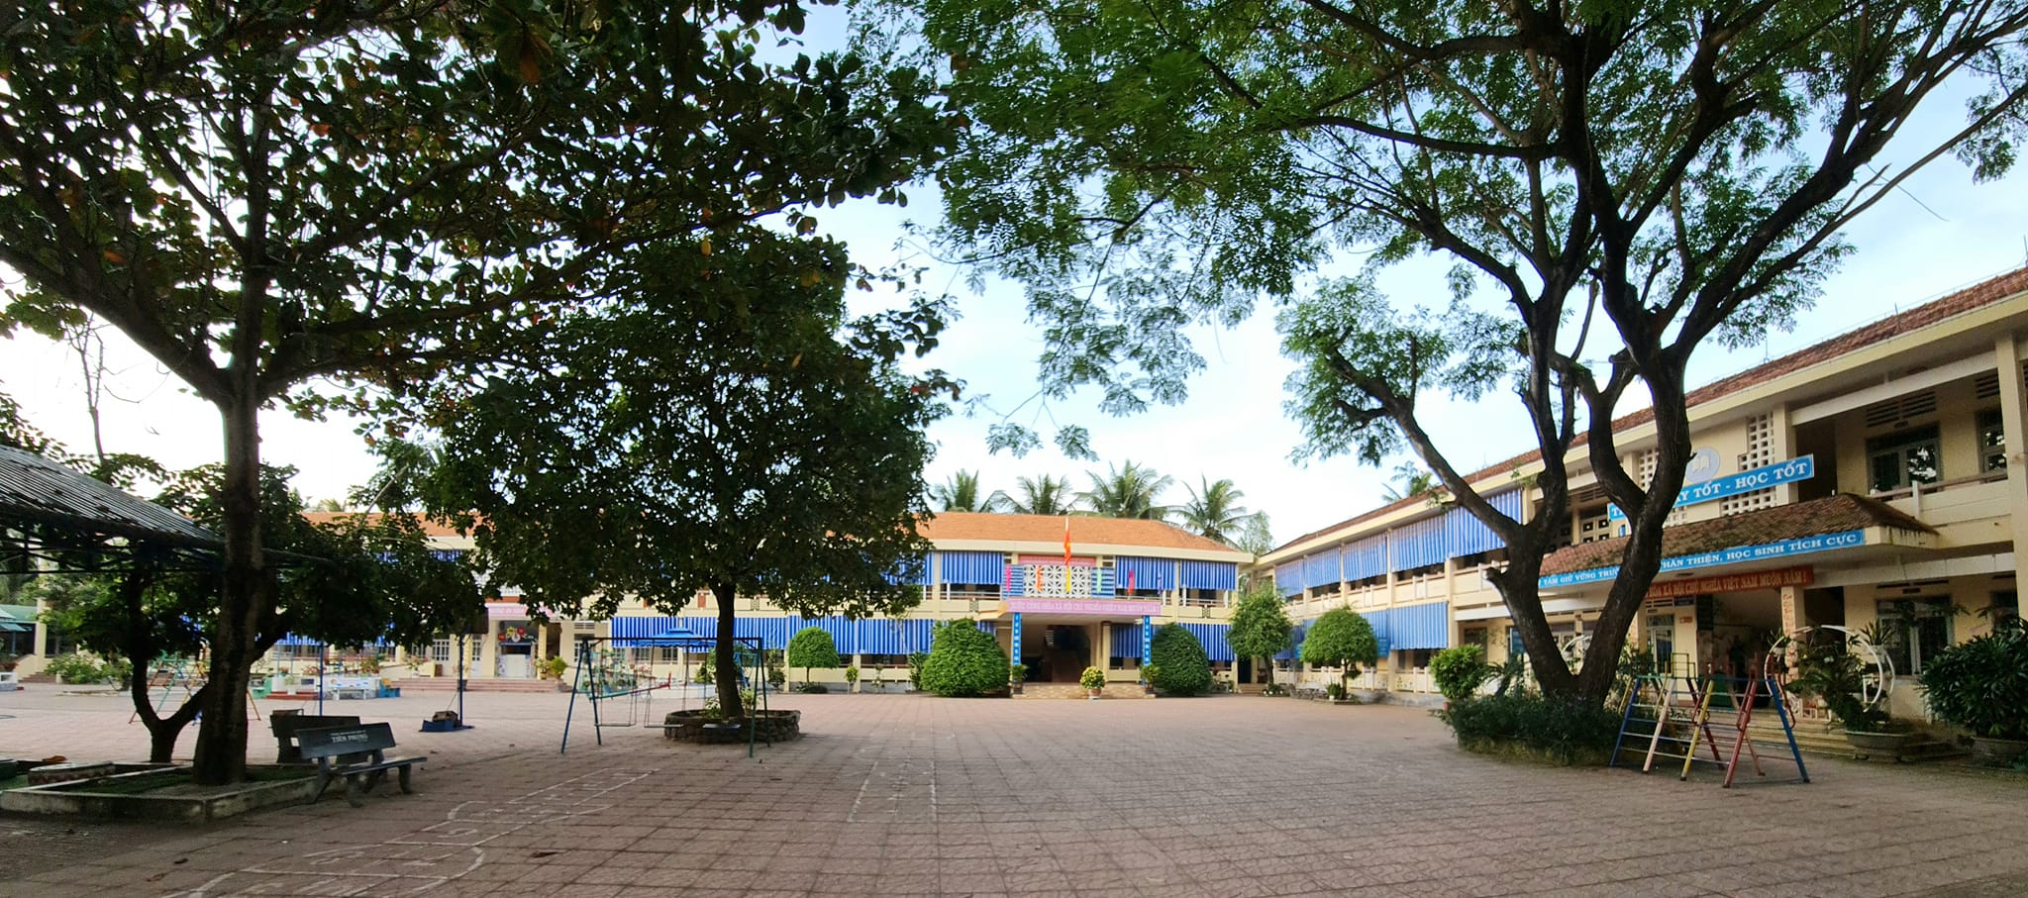

Slide 15
Hẹn gặp lại các em!

